Slide 1
ΦΥΛΛΟ ΕΡΓΑΣΙΑσ 3Α
Η ΜΕΤΡΗΣΗ ΤΟΥ ΟΓΚΟΥ ΚΑΙ ΤΗΣ ΠΥΚΝΟΤΗΤΑΣ

Slide 2
Τι είναι ο όγκος ενός σώματος;
Όγκος είναι ο χώρος που καταλαμβάνει ένα σώμα.

Slide 3
Ποια είναι η μονάδα μέτρησης του όγκου;
Η μονάδα μέτρησης του όγκου στο διεθνές σύστημα είναι το
1 κυβικό μέτρο (m³)

Slide 4
Ποιες είναι οι σχέσεις μεταξύ των διαφόρων μονάδων μέτρησης του όγκου;
1 m³ = 1000 lit
1 lit = 1000 ml

Slide 5

Τι είναι πυκνότητα υλικού;
Πυκνότητα είναι ο λόγος της μάζας του σώματος προς τον όγκο του.
$$πυκνότητα= \frac{μαζα}{όγκος} ρ= \frac{m}{V}$$

Slide 6
Ποια είναι η μονάδα μέτρησης της πυκνότητας;
Η μονάδα μέτρησης της πυκνότητας στο διεθνές σύστημα είναι το 1 kg/m³.

Slide 7
Πειραμα 1

Slide 8
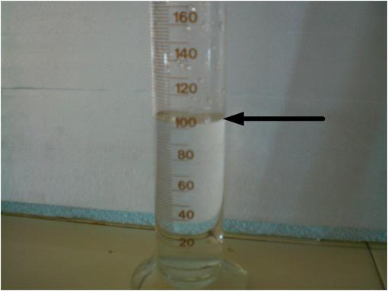
Ογκοσ και πυκνοτητα υγρου
Τον όγκο ενός υγρού τον μετράμε με τον ογκομετρικό κύλινδρο (100 ml).

Slide 9
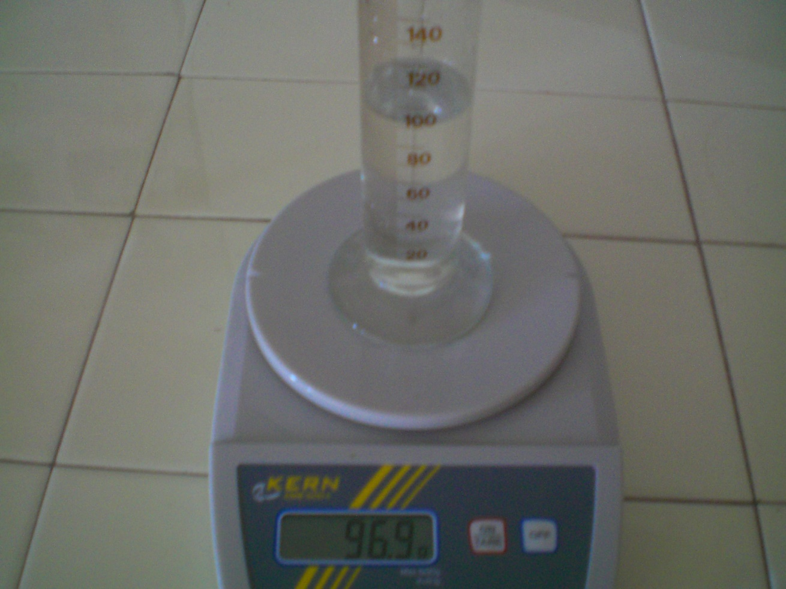
Για τη μέτρηση της πυκνότητας κάνουμε τα παρακάτω βήματα:
1. Τοποθετούμε άδειο τον ογκομετρικό κύλινδρο πάνω σε ζυγαριά και μηδενίζουμε.
2. Βάζουμε 100 ml νερό και διαβάζουμε την ένδειξη της ζυγαριάς (96,9 g).

Slide 10
Η πυκνότητα του νερού είναι:
96,9/100 = 0,969 g/ml

Slide 11
Πειραμα 2

Slide 12
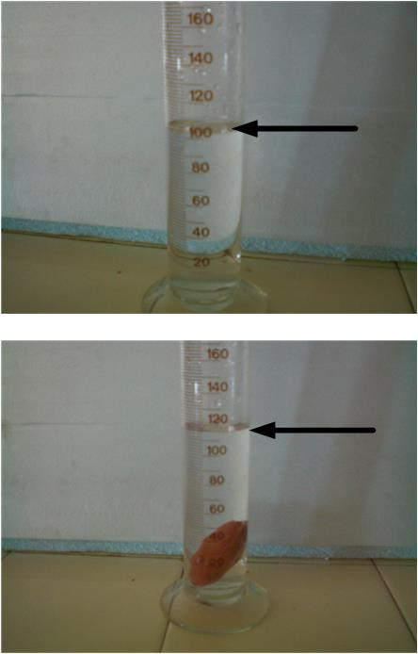
Ογκοσ και πυκνοτητα στερεου
Για τη μέτρηση του όγκου στερεού κάνουμε τα παρακάτω βήματα:
1.Βάζουμε 100 ml νερό στον ογκομετρικό κύλινδρο.
2. Βάζουμε ένα κομμάτι πλαστελίνη στον ογκομετρικό κύλινδρο και διαβάζουμε τη νέα ένδειξη (110 ml).
Ο όγκος της πλαστελίνης είναι 10 ml.

Slide 13
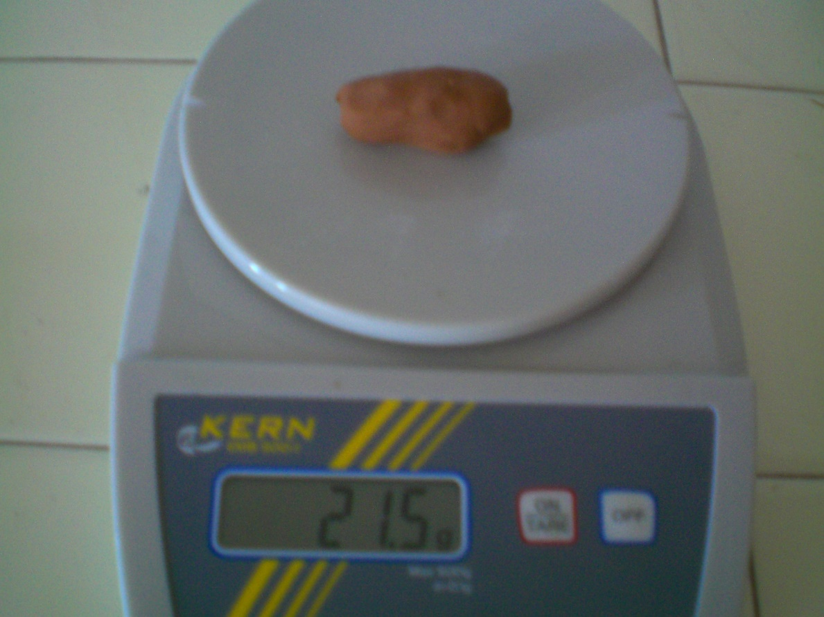
Για τη μέτρηση της πυκνότητας της πλαστελίνης κάνουμε τα παρακάτω βήματα:
1. Ζυγίζουμε το κομμάτι της πλαστελίνης.
m = 21,5 g
2. Υπολογίζουμε τον όγκο της πλαστελίνης όπως προηγουμένως.
V = 10 ml

Slide 14
Η πυκνότητα της πλαστελίνης είναι:
ρ = 21,5/10 = 2,15 g/ml

